Slide 1
前 言

Slide 2
01
什么是幼儿美术？
02
幼儿美术教学的目标

Slide 3
幼儿美术教学活动的设计和组织
泸县城东幼儿园 莫乾梅
2022年7月

Slide 4
怎样才能上好幼儿美术课？
幼儿美术课教师要教些什么？
幼儿要学些什么？
怎样根据教学要求去对幼儿进行必要的知识技能与物质准备的备课？
怎样根据教学要求来设计每堂课，这是要上好美术课的一个必要前提。

Slide 5
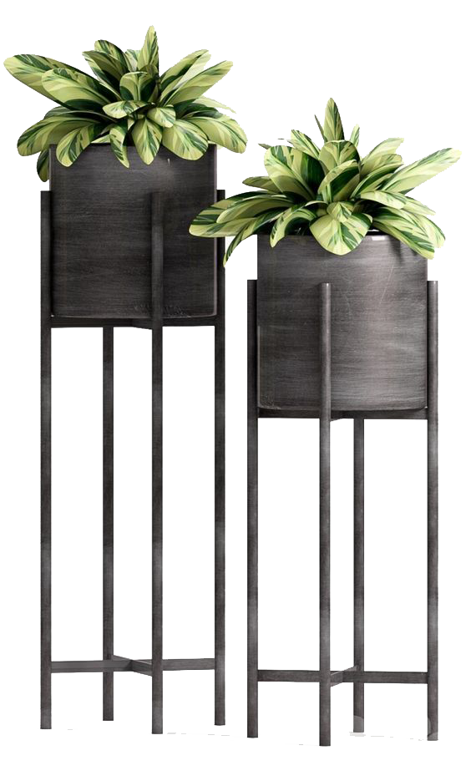
目
录
1
幼儿美术教学活动设计
2
幼儿美术教学活动组织
3
幼儿美术教学活动中易被忽视的问题

Slide 6
一、幼儿美术教学活动设计

Slide 7
美术活动设计一般分为：
选择内容
制定目标
活动准备
过程提示
活动评价

Slide 8
（一）选材要适宜，符合孩子的思维特点，贴近幼儿生活教学内容。
1.美术教学内容的选择要注重科学性、合理性，内容有趣，贴近幼儿生活。
2.美术教学内容在技巧上必须符合幼儿的年龄特点和本班孩子实际发展水平（包括认知、情感以及知识和技能水平），不然美术教学内容最终将无法通过幼儿内化促进自身发展。
3.美术教学内容必须根据幼儿自身已有的生活经验，考虑不同内容之间知识和技能的连贯及由易到难。幼儿园美术教学内容的选择，教师应随时随地关注幼儿的活动，提供有利于幼儿探究的活动机会，从他们的发现和疑问中确定美术表现的内容。

Slide 9
（二）美术教学目标的制定
确定教学目标时应根据幼儿生理、心理发展的规律，在客观判断幼儿现有水平的基础上，确定幼儿下一阶段经过努力可能达到的目标，只有这样才能做到适度。
教师在确定美术教学目标时必须避免两种提法：一是把画出某一具体图象当作目标，如教幼儿选择红色画太阳，就容易使幼儿误认为用红色画太阳是唯一的方法，从而失去对颜色的想象。是把认识近大远小、重叠、渐变等抽象概念当作目标。如教幼儿运用大小对比的方式来表现物体的远近，就容易使幼儿产生“小图象必定表示远方物体”的印象，从而导致思维混乱。

Slide 10
（三）准备工作要细致，摆放合理，为活动服务
美术教育活动需要准备的工作很多，既要有孩子经验基础的了解，又要有孩子操作的教具学具，人手一份，非常繁琐，所以一定要细致考虑，让它发挥好作用，为教学活动服务。
1.考虑幼儿年龄阶段，准备教具要科学恰当。
2.教学具分层次，满足不同层次孩子的发展需求。
3.准备充分，取放方便，不要让材籵成为活动的干

Slide 11
二、幼儿美术教学活动组织

Slide 12
（一）活动过程要有序，考虑周全，时间分配合理
在教学活动过程时，要紧紧围绕教学目标，层层深入，突出各环节的重点及渐进性、衔接性。事先考虑好时间分配，合理展开。对于美术教学，教师的导入和示范讲解时间约占30%,孩子的操作时间占50%,讲评环节最多占20%。

Slide 13
（二）巡回指导，目标明确，积极有效
活动中，教师巡回指导时要有目的地发现孩子的作品，哪些特色突出，值得大家借鉴，哪些存在共性问题，需要及时进行评价，引导大家立即改进。要有目的地发现问题，给子恰当适时指导，同时做好讲评作品的准备，想请谁讲，准备用哪幅作品重点讲解，分析优势与不足，引导大家进步。

Slide 14
（三）作品讲评，评价到位，引领提升
美术活动很重要的一个环节是最后的作品评价，它既是对本次活动幼儿参与积极性、能力提高、技能掌握等方面的一个评判，更是对幼儿今后美术活动发展的一个有效指导。所以这一环节不能少，更要讲究方法，富有针对性。
（1）从评价主体来说，可以分为教师评、幼儿评。
（2）从评价形式说，可采用幼儿自评、幼儿互评、教师点评、师生互评等多种形式。可先让幼儿说一说自己喜欢那幅作品，为什么，然后请小作者介绍一下自己的作品，说出自己的创意。这一过程一定要有，发挥孩子的主动性。然后教师再有重点的讲评两幅，发挥引领作用，为孩子们指出努力方向。作品展示形式也是多样化的。

Slide 15
（三）作品讲评，评价到位，引领提升
（3）从评价内容评，可以对作品的构思、创意、色彩搭配、
（4）从评价的时间来说，有活动中的随机评价、有活动后的整体评价，还有活动结束后的延伸评价。活动中的评价以指点和帮助为主，恰当点拨。活动后的评价，要系统到位，目标指向性强，起好引领提高作用。还可以将作品展览，以供幼儿更直接的参观交流，互相学习借鉴，进行延续评价。
有效的活动评价能起到画龙点睛的作用，使参与活动者深受其益，意犹未尽，提升活动的质量，提高教师的驾驭能力，促进幼儿的全面发展。无效的活动评价或没有活动评价，会使活动虎头蛇尾，对幼儿美术素质的培养起不到应有的作用，是不成功的活动。所以，每位教师都要注重美术活动的评价环节，精心准备、细心发现、用心评价，促进活动的积极有效开展。

Slide 16
三、幼儿美术教学活动中易被忽视的问题

Slide 17
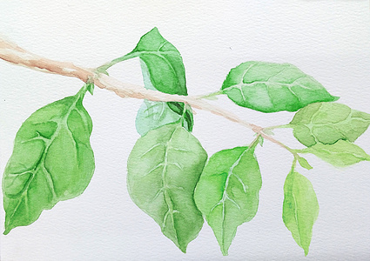
（一）美术教学活动中的提问
美术活动的目标之一是让幼儿喜欢参加艺术活动，并能大胆的表现自己的情感和体验，能用自己喜欢的方式进行艺术表现活动。此目标的完成与教师的提问与引导密切相连。教师的提问是幼儿园教学活动中一种广乏应用的重要教学手段，它不仅能将教学活动逐步引向深入，而且有助于引发幼儿思考与学习的主动性。

Slide 18
（二）评价作品时易忽略的问题
1.不要轻易的妄下定论。
教师在美术教学活动中往往忽视了美术真正的目的所在，美术活动最重要的是激发幼儿的想象力，爱因斯坦说：想象力比知识更重要。幼儿最大的乐趣也在于想象，每一个幼儿的脑海里都充满着幻想的奇异世界。所以教师应用“童心”去想幼儿所想，给幼儿讲述解释的机会，应该站在幼儿的角度去评价幼儿作品，特别是对那些不像你所期待的那类幼儿作品，应该先倾听一下孩子们的涂鸦解释。多注意自己的言语，不要以好与坏，对于错来妄加评价而伤害孩子的自尊，赞美孩子的点滴进步。

Slide 19
2.不要省略美术活动的评价环节。
幼儿的美术创作是个性化的，其中有许多值得幼儿互相学习借鉴的成分，向幼儿展示同伴的作品，让孩子们对话和相互介绍讨论那些有创意的表现，不但能使孩子感受作品中创意所带来的快乐自豪感，还能发展孩子的语言表达能力，对幼儿作品的提高有着我们不可估量的作用。
（1）评价幼儿作品时要纵向比较而不应横向比较
（2）克服过分强调技能技巧和标准化要求的偏向，以免使幼儿在被动的服从和模仿中丧失信心和对艺术活动的热情。

Slide 20
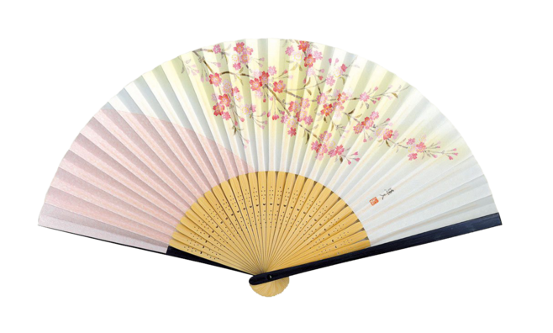
一次成功的活动固然会让我们积累很多经验，然而，一次失败的活动会让我们收荻更多。教师理念转化为行为是一个漫长的摸索过程。虽说教无定法，然而“心中有孩子，然后有活动”，应该成为我们今后设计和组织活动时首先遵循的原则。

Slide 21
感谢
聆听

